Slide 1
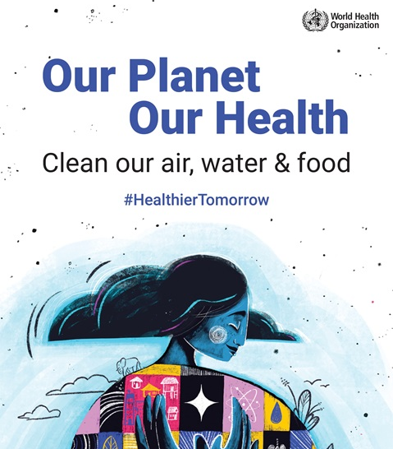
Svjetski dan zdravlja 2022.
7.4.2022.
Karlo Pintarić 5.b

Slide 2
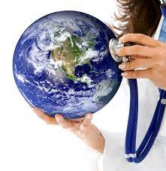
Svjetski dan zdravlja
Svake godine Svjetski dan zdravlja posvećen je određenoj zdravstvenoj temi s odabranim sloganom i usredotočen na podizanje svijesti građana o tome što svaki pojedinac i društvo u cjelini mogu učiniti za svoje zdravlje tijekom cijele godine

Slide 3
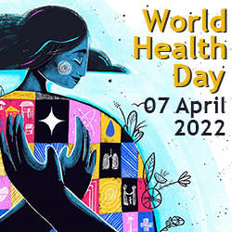
Tako će ove godine slogan biti:
Our Planet, Our Health
Clean our air, water & food

Slide 4
Naš planet, naše zdravlje
WHO će usmjeriti globalnu pozornost na hitne radnje potrebne za očuvanje zdravlja ljudi i planeta
WHO procjenjuje da je više od 13 milijuna smrtnih slučajeva svake godine posljedica ekoloških problema koji se mogu izbjeći
To uključuje klimatsku krizu koja je najveća prijetnja zdravlju s kojom se čovječanstvo suočava

Slide 5
Naš planet, naše zdravlje
Klimatska kriza je i zdravstvena kriza
Naše odluke (političke, društvene, ekonomske) pokreću klimatsku i zdravstvenu krizu
Preko 90% ljudi udiše nezdravi zrak nastao izgaranjem fosilnih goriva
Ekstremni vremenski događaji i nestašica vode tjeraju ljude na raseljavanje
Zagađenje i plastika ušli su u naš lanac prehrane
Proizvodimo visoko prerađenu, nezdravu hranu i piće koji pokreću val pretilosti, povećavajući rizik od nastanka raka i srčanih bolesti

Slide 6
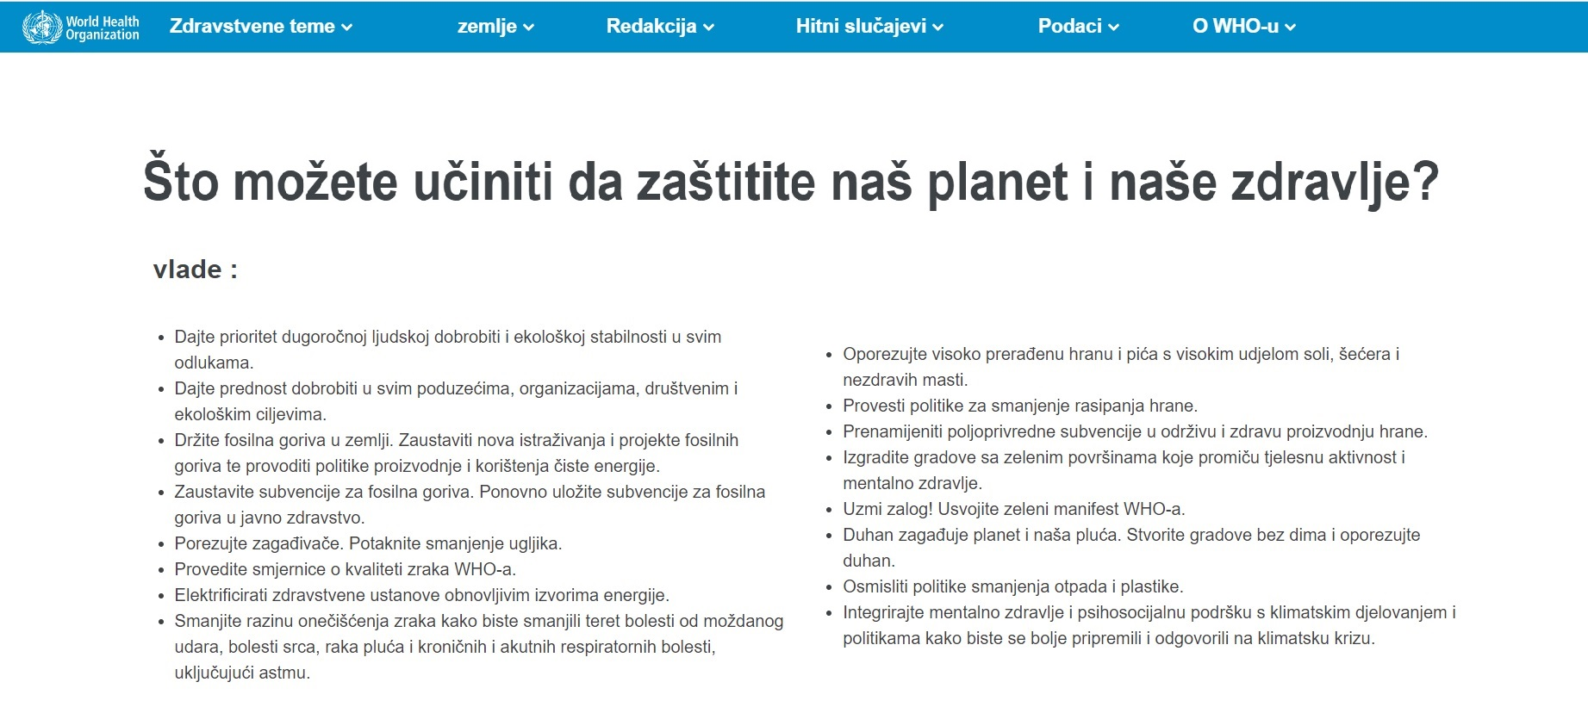
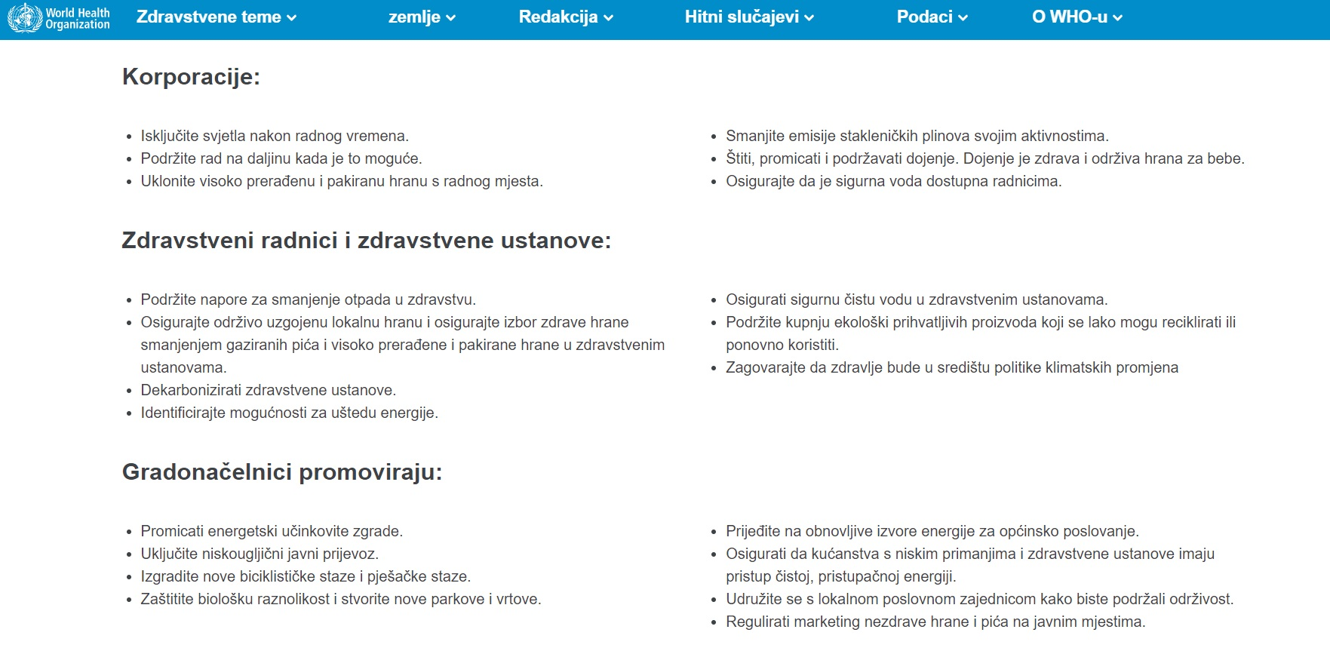
Naš planet, naše zdravlje
Ovom kampanjom WHO će potaknuti vlade, pojedince i javnost da podijele priče o koracima koje poduzimaju kako bi zaštitili planet i svoje zdravlje

Slide 7

Svatko od nas bi trebao:
Podijeliti svoju priču: „Naš planet, naše zdravlje”.
Podignuti svoj glas i zahtijevati klimatske akcije kako bismo zaštitili svoje zdravlje.

Slide 8
Neke od poruka koje možemo dijeliti na društvenim mrežama:
„Zagađenje zraka svake minute ubije 13 ljudi zbog raka pluća, srčanih bolesti i moždanog udara. Prestanite sagorijevati fosilna goriva poput nafte, ugljena i prirodnog plina”.
„Devet od deset ljudi udiše zagađen zrak. Prestanite sagorijevati fosilna goriva poput nafte, ugljena i prirodnog plina”.
„Spaljivanje fosilnih goriva poput nafte, ugljena i prirodnog plina uzrokuje onečišćenje zraka. Čuvajte fosilna goriva u zemlji za zdrav planet i zdravoga mene”.

Slide 9
Neke od poruka koje možemo dijeliti na društvenim mrežama:
„Klimatske promjene su prijetnja ljudskom zdravlju - pokreću bolesti poput raka, astme, bolesti srca i bolesti koje prenose komarci poput denga groznice”.
„3,6 milijardi ljudi u svijetu nema sigurnih zahoda. Neobrađeni ljudski otpad zagađuje ekosustave i ljudsko zdravlje”.
„2 milijarde ljudi u svijetu nema dovoljno sigurne pitke vode. Zaštitite izvore vode sprječavanjem kanalizacije, otpada i kemikalija da uđu u naša jezera, rijeke ili podzemne vode”.

Slide 10
Neke od poruka koje možemo dijeliti na društvenim mrežama:
„829 000 ljudi svake godine umire od bolesti proljeva uzrokovane zagađenom vodom i lošim sanitarnim uvjetima”.
„Sigurno upravljajte medicinskim otpadom. Ozljede ubodom igle od odbačenih šprica mogu uzrokovati hepatitis B, C i zarazne bolesti”.
„Duhan ubije više od 8 milijuna ljudi svake godine i izaziva veliku ovisnost. Glavni je čimbenik rizika za rak, bolesti srca i pluća. Svake se godine posječe 600 milijuna stabala kako bi se proizvelo 6 bilijuna cigareta, čime se smanjuje čist zrak koji udišemo”.

Slide 11
Neke od poruka koje možemo dijeliti na društvenim mrežama:
„Duhan ubija; uzgoj duhana šteti planeti. Čuvajte svoje tijelo i okoliš bez duhana”.
„Rastuće temperature i poplave uzrokovane klimatskim promjenama dovest će dodatne 2 milijarde ljudi u opasnost od zaraze denga groznicom”.
„Zagađenje dušikovim dioksidom može pogoršati respiratorne bolesti, posebice astmu. Dobro planirani sustavi javnog prijevoza, uključujući sigurno hodanje i vožnju biciklom, mogu poboljšati kvalitetu zraka, ublažiti klimatske promjene i donijeti dodatne zdravstvene koristi”.

Slide 12
Poduzmite akciju, inspirirajte druge – pridružite se planu WHO-a u pet točaka:
Koristite obnovljive izvore energije, ne grijte svoje stanove / kuće iznad 21,5 °C, ugasite svijetlo kad niste u sobi.
Hodajte ili vozite bicikl do posla barem jedan dan u tjednu. Odaberite javni prijevoz.
Kupujte svježe namirnice od lokalnih proizvođača i izbjegavajte visoko prerađenu hranu i piće.
Duhan je ubojica i zagađivač. Prestanite s konzumiranjem duhana.
Kupujte manje plastike; koristite vrećice za namirnice koje se mogu reciklirati.

Slide 13
ZAHVALJUJEM NA PAŽNJI!

